Slide 1





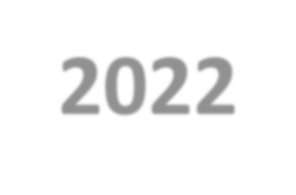

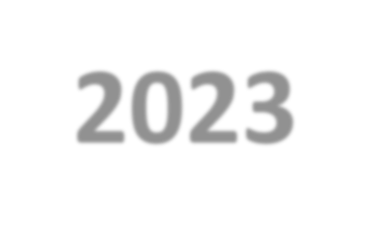
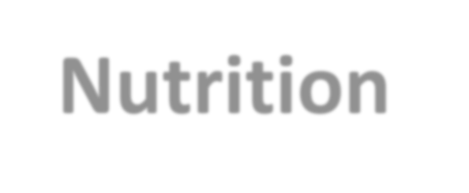

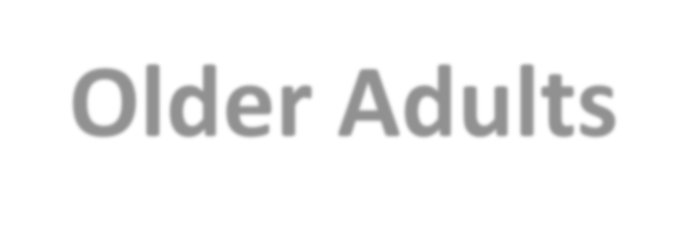
"التغذية في الصحة والمرض " ثانية نصف السنة 2022-2023
تَغذِيَة ل كبار السن
دكتور. ملكة. ز. ملاك
قدم بواسطة:
د. مجدي الحديدي
5/5/2023

Slide 2
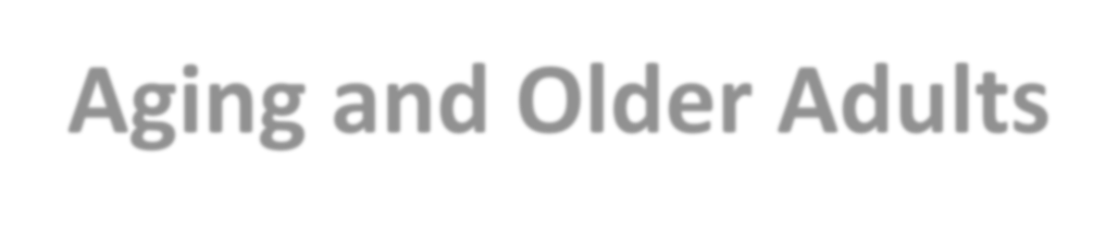


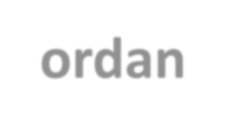
الشيخوخة و اكبر سنا الكبار
شيخوخة يكون أ تدريجي، معتاد، معقد عملية ل تدريجي فسيولوجي الخلوية ثقافي و النفسية التغييرات الذي - التي يبدأ في تصور و نهاية في موت.
مثل الخلايا عمر، هم خضع تنكسي التغييرات في بناء و وظيفة الذي - التي أخيراً يقود ل تلف ل أعضاء ، مناديل، و جسم تسيير.
في الأردن
15-64 سنين: 60٪
65 سنين و أكثر: 5.1٪ مسن
5/5/2023
2

Slide 3
التغييرات الذي - التي يمكن يحدث مع شيخوخة
جسم تعبير / طاقة المصروفات التغييرات
1- ينقص في نحيف جسم كتلة، BMR والسلطة الفلسطينية 2- يزيد في سمين منديل.
3

Slide 4

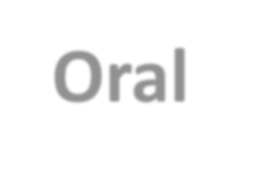


التغييرات الذي - التي يمكن يحدث مع شيخوخة
شفوي و GI التغييرات
هضمي الاضطرابات يمكن يحدث من أ انخفض
إفراز من حمض الهيدروكلوريك في ال معدة و إنزيمات الجهاز الهضمي انخفض GI الحركية. و انخفض عضو وظيفة.
انتشار ل ضامر التهاب المعدة يزيد.
العناصر الغذائية استيعاب يمكن ينقص لأن ل انخفض الغشاء المخاطي كتلة و انخفض تدفق الدم إلى و من ال الغشاء المخاطي الزغابات المعوية.
4

Slide 5
التغييرات الذي - التي يمكن يحدث مع شيخوخة
الأيض التغييرات
تغيير الجلوكوز تسامح؛ ال الكامنة سبب يمكن
يكون أ ينقص في الأنسولين إفراز أو أ ينقص في منديل حساسية ل الأنسولين.
توليف ل فيتامين د في ال جلد النقصان مع عمر.

Slide 6



التغييرات قد يكون تحدث مع تقدم العمر
آخر التغييرات
يتغير في الدخل ذات الصلة ل التقاعد.
الاعتماد على الأدوية.
اجتماعي عزل متعلق ب ل موت ل زوج، معيشة وحيد، ضعف السمع إمكانية التنقل.
فقير احترام الذات متعلق ب ل يتغير في صورة الجسم نقص ل إنتاجية، مشاعر ل بلا هدف.

Slide 7
التغذية الاحتياجات ل اكبر سنا الكبار
العناصر الغذائية التوصيات يمكن لا يكون ملائم ل الجميع كبير فرادى في الجميع مرات.
في عام، السعرات الحرارية يحتاج ينقص، حتى الآن فيتامين و المعدنية متطلبات يقضي ال نفس أو يزيد.
5/5/2023
د . M a l a ke h
7

Slide 8
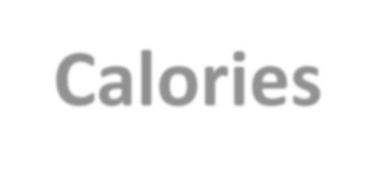

سعرات حرارية
السعرات الحرارية يحتاج ينقص مع عمر حق ل أ ينقص في الأيض معدل و السلطة الفلسطينية.
التغييرات في جسم تعبير، يسمى أ ينقص في عضلة و عظم الكتلة و ا يزيد بالنسبة المئوية من الجسم سمين.

Slide 9


سعرات حرارية
ينقص في الأيض معدل 2٪ لكل عقد بداية حول ال عمر ل 30.
معاً، ال ينقص في PA و أدنى الأيض معدل يقود ل ا مُقدَّر 5٪ ينقص في المجموع السعرات الحرارية يحتاج كل عقد.

Slide 10
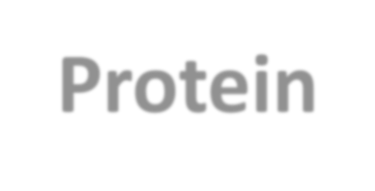

بروتين
وأوصى ذو علاقة بالحمية مخصص (قانون التمييز العنصري) للبروتين _ بقايا ثابت في 0.8 ز / كجم ل كلاهما رجال و نحيف من ال عمر من 19 .
اكبر سنا الكبار يحتاج أكثر بروتين من اصغر سنا الكبار و الذي - التي أ بروتين المدخول بين 1.0 و 1.6 جم / كجم / يوم يكون آمن و مناسب ل يقابل ال يحتاج ل صحيح اكبر سنا الكبار.

Slide 11


بروتين
عوامل الذي - التي يساهم للحد _ _ في بروتين المدخول يشمل ال يكلف ل عالي بروتين الأطعمة ال انخفاض القدرة ل مضغ اللحوم أدنى إجمالي المدخول ل طعام، و التغييرات في الهضم و معدي تفريغ.

Slide 12


ماء
ال مناسب المدخول (AI) لـ ماء يكون 3.7 لتر / يوم ل رجال و 2.7 لتر / يوم ل نحيف العمر 19 - 70 سنين قديم و أكثر.
أ رقم ل فسيولوجي التغييرات و آخر عوامل يزيد ال مخاطرة ل تجفيف في ال كبير، مشتمل ا ضعف السمع إحساس ل عطش التعديلات في عقلي حالة و معرفة، سلبي تأثيرات ل الأدوية ، ضعف السمع إمكانية التنقل.
12

Slide 13

ماء
يخاف ل سلس البول و ألم من التهاب المفاصل يمكن سبب تطوعي تقييد في سائل المدخول. تجفيف يستطيع يساهم ل إمساك، ذهني تلف، وظيفي انخفاض، و موت.
13

Slide 14


الفيبر
ال منظمة العفو الدولية ل الفيبر يكون قائم على على الوسيط المدخول المستويات التي لوحظت ل يحمي ضد الشريان التاجي قلب مرض (CHD).
ال منظمة العفو الدولية من ال عمر ل واحد سنة ل الفيبر يكون تعيين في 14 ز / 1000 كال ل المدخول ال منظمة العفو الدولية ل الفيبر يكون 38 ز / يوم ل رجال خلال عمر 50 و 30 ز / يوم بعد ذلك.
14

Slide 15


الفيبر
ل إناث منظمة العفو الدولية يكون 25 ز / يوم من 19 حتى 50 سنين و 21 ز / يوم بعد ذلك.
في ازدياد الفيبر المدخول من قبل الكبار يمكن يساعد يمنع
إمساك، يحسن نسبة السكر في الدم يتحكم، يقلل مصل الكوليسترول المستويات و مرض الزهايمر.
15

Slide 16


الفيتامينات و المعادن
معظم مُستَحسَن المستويات ل المدخول ل الفيتامينات و المعادن يفعل لا يتغير مع شيخوخة، يستثني الكالسيوم و فيتامين د، و حديد التوصيات ل نحيف
متعلق ب ل فيت. B12 ، الناس زيادة 50 سنين نكون نصح ل تستهلك محصن طعام أو المكملات الغذائية لأن 10٪ إلى 30٪ ل اكبر سنا الكبار يمكن لا يكون قادر ل تمتص فيتامين طبيعي ب 12 من طعام.
16

Slide 17
وظيفي محددات
اجتماعي عزل: يتناول الطعام وحيد يكون أ مخاطرة عامل ل فقير الغذائية حالة ضمن اكبر سنا الكبار
تعدد الأدوية : ال كبير نكون في مخاطرة ل تطوير المخدرات التي يسببها العناصر الغذائية أوجه القصور لأن هم يملك أكثر مزمن الأمراض نكون في كثير من الأحيان طويل الأمد دواء مُعَالَجَة، و كثرة الأدوية يزيد مع عمر.

Slide 18



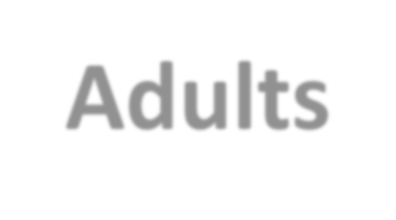
متعلق بالتغذية مخاوف في اكبر سنا الكبار
التهاب المفاصل
هشاشة العظام
ساركوبينيا
بدانة
مرض الزهايمر مرض

Slide 19
منع سوء التغذية
منع سوء التغذية يكون أ جودة ل حياة مشكلة.
تحسين طعام و سائل المدخول في كل وجبة ووجبة خفيفة.
وجبة وقت يجب يكون صنع مثل ممتع ا خبرة بقدر الإمكان.
يشجع استقلال في يتناول الطعام،

Slide 20
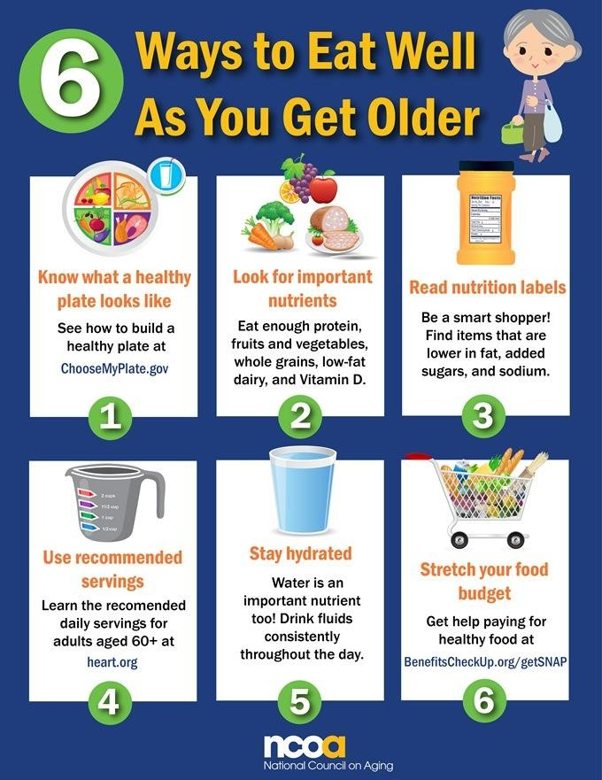
5/5/2023
د . 20 _ _ _ _ _ _

